Slide 1
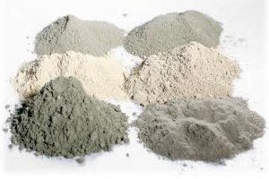
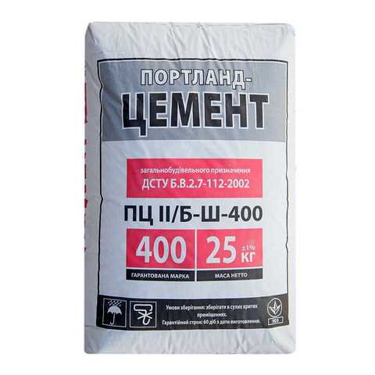
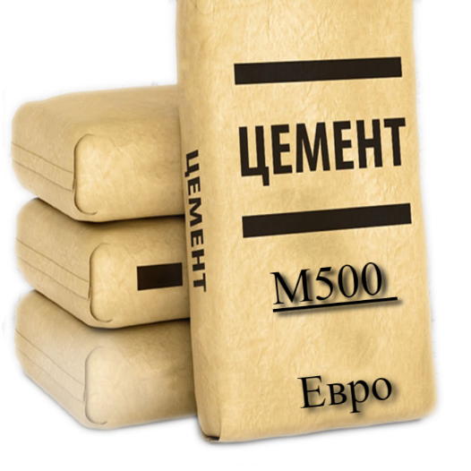
Производство цемента высоких марок
77,9 млн $
40,5 млн. $
1 080 000 тонна
Ферганская область
IRR – 19 %
NPV - $ 55,8 mln.
Экспорт: 10 %
Местный рынок: 90%
68 месяца
Имеется
ООО "UNIVERSAL SOLYARIS GRAND"
+99899 996 86 21

